Slide 1
PROFESSIONELE COUNSELLING
Onderwerp 5a - Wetenschappelijke benaderingen

Slide 2
Clusters van Begeleidingstheorieën
Wetenschappelijke
theorieën
Theorie
Professional
handelen
Theorieën en benaderingen van vraagstukken waarbij de grondslag is gebaseerd op hypotheses over relaties tussen oorzaak en gevolg
Benaderingen voor het ontwerpen van begeleidingsprocessen, op basis van toepassing en analyse van wetenschappelijke theorieën

Slide 3
Wetenschappelijke theorieën I
Persoonlijkheidstypologie (o.a. RIASOC van Holland)
Ontwikkelingsgerichte loopbaantheorieën (Levenlang ontwikkelen)
Een constructivistische kijk op professionele ontwikkeling (Life desgn)
Besluitvorming als sociaal leerproces
Sociaal-cognitieve loopbaantheorie
Theorie van werkaanpassing
Concept van Proteïsche Carrière (Protean Career)
Loopbaanbeslissingen als cognitief informatieproces / informatieverwerking

Slide 4
Wetenschappelijke theorieën II
Evidence based theorieën
Basisprincipes van operationele counseling
Deskundig hulpverlenen van Egan
Oplossingsgerichte begeleiding & fasering
Informatievergarende modellen

Slide 5
Wetenschappelijke Theorieën

Slide 6
RIASEC-model (Nederland)
1
(Nederland 1997)
Realistisch
Onderzoek
R
I
PERSOONLIJKHEIDSTYPOLOGIE BENADERING
(volgens PARSONS, 1909)
Specifieke, psychologische kenmerken bepalen het soort beroep
Mensen met verschillende beroepen hebben verschillende psychologische kenmerken
De tevredenheid over het werk is direct afhankelijk van de mate waarin de persoonlijke eigenschappen van de professional overeenkomen met de functievereisten.
C
A
Conventioneel
Artistiek
Ondernemend
E
S
Sociaal

Slide 7
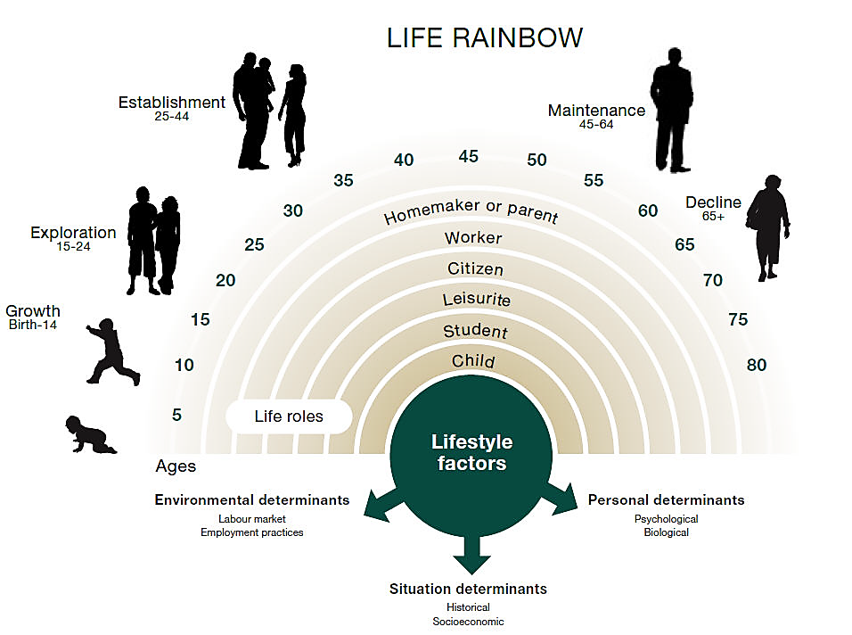
Ontwikkelingspsychologie (Super)
2
(Super 1994 & Super 1996)
LOOPBAANBEGELEIDING OP BASIS VAN SUPER
Actieve carrièreplanning
Verkenning van professionele mogelijkheden (loopbaanverkenning)
Actief professioneel besluitvormingsgedrag
Uitgebreide informatieactiviteiten over de wereld van werk (informatie over de wereld van werk)
Kennis van voorkeursberoepen
Loopbaanoriëntatie als een uitgebreide maatstaf voor loopbaanbereidheid.
Bron: https://danniausten.blogspot.com/2016/03/super-life-career-rainbow.html; kleur aangepast.

Slide 8
Levensontwerpen (Savickas)
3
(Savickas 2002)
Levenslange begeleiding en ontwikkeling
Holistische benadering die zelfconstructie beschouwt in alle rollen van de counselee, niet alleen die van de professionele rol.
De hele leefomgeving van de cliënt meenemen (contextueel)
Beknopt karakter door het levensverhaal van de cliënt tot nu toe door te nemen
→ Aanpassingsvermogen, persoonlijke verhaal, activiteit, intentionaliteit

Slide 9
Besluitvorming (Krumboltz)
4
(Mitchell/Krumboltz 1996)
INTERACTIE VAN VIER BEÏNVLOEDENDE FACTOREN
ZELFBEELD
Gegeneraliseerde overtuigingen over de eigen persoon
OMGEVING
Gegeneraliseerde overtuigingen over de professionele en wereld van werk
4 BEÏNVLOEDENDE FACTOREN
Genetische make-up
Milieuomstandigheden en gebeurtenissen
Individuele leerervaringen
Vermogen om problemen en taken op te lossen

Slide 10
Sociaal-Cognitieve Loopbaantheorie (Lent)
5
Verwachting van zelfeffectiviteit
(Vasten 2013)
Bronnen voor zelfeffectiviteit
Selectie van acties
Actie-resultaten
Interesses
Doelen
Verwachte resultaten
Voorkeuren van de persoon. Geslacht, culturele inprenting, enz.
Milieuomstandigheden

Slide 11
Theorie van werkaanpassing (Dawis et al.)
6
GESELECTEERDE GEHEUGENSTEUNTJES
(Dawis/Lofquist/Weis 1968)
Werkaanpassing blijkt in elke fase uit een overeenkomst van werktevredenheid en bevredigend werk- en prestatiegedrag.
Bevredigend werk- en prestatiegedrag wordt bepaald door de overeenstemming tussen individuele capaciteiten en de vereisten op de werkplek
Werktevredenheid is gerelateerd aan de versterking van de waarden van de werknemer door zijn/haar werkomgeving
Duur van het dienstverband is positief gerelateerd aan werktevredenheid en bevredigend werk- en prestatiegedrag
De waarschijnlijkheid van aanpassingsbehoeften in de werkomgeving is negatief gerelateerd aan werk- en prestatiegedrag
De behoefte aan individuele werkaanpassing heeft een negatieve invloed op werktevredenheid

Slide 12
Proteïsche loopbaan I (Hall)
7
(Hal 1998)
Elementen | Proteïsche carrière | Traditionele loopbaanpatronen in organisaties
Wie staat er centraal? | Individueel | Organisatie
Centrale waarden | Vrijheid, persoonlijke ontwikkeling | Doorgroei- en promotiekansen
Mate van mobiliteit | Hoog | Laag
Criteria voor succes | Psychologisch succes | Positie, betaling
Belangrijkste instellingen | Werkplezier, professionele betrokkenheid, psychologisch contract | Organisatorische betrokkenheid

Slide 13
Proteïsche carrière II (Hall)
7
Het psychologisch contract beschrijft de wederzijdse verwachtingen en verplichtingen die verder gaan dan het wettelijke arbeidscontract en wordt gedefinieerd door de perceptie van het individu dat de verwachtingen van het individu vervult in ruil voor hun inzet voor de organisatie.
(Hecker 2010)

Slide 14
Informatie Structurele Methodologie (ISM) I
8
(Ertelt/Schulz 2019)
INFORMATIE BEÏNVLOEDING
FASEN VAN BESLUITVORMING
Feitelijke kennis
Mogelijke alternatieven
Kans op realisatie
Waarderingskennis
Criteria van ideeën over jezelf vergeleken met de waargenomen professioneel-sociale omgeving
Strategieën voor probleem-oplossing
Leidraad voor welke feitelijke en evaluatieve informatie met elkaar moet worden verbonden en hoe
Realisatiepaden
Tevredenheidsaanbiedingen
Voorbereidende besluitvormingsfase
Besluitvormingsfase
Fase na de beslissing

Slide 15
Informatie Structurele Methodologie (ISM) II
8
(Ertelt/Schulz 2019)
SCHEMA VOOR HET CLASSIFICEREN VAN DE SPRAAKUITINGEN VAN DE CLIËNT TIJDENS HET ADVIESGESPREK
Verklaringen over feiten en alternatieven
Verklaringen over evaluaties, criteria, voorkeuren, afwijzingen
Verklaringen over probleemoplossend gedrag en concrete procedures
Uitspraken over emoties, conflicten, probleemdruk, angsten, verwachtingen

Slide 16
Cognitieve informatieverwerking (CIP)
8
(Ertelt/Schulz 2019)
Wat is de beste manier voor het individu om een beslissing te nemen?
Observaties van hoe beslissingen echt worden genomen!
Voorschrijvend
aanbodgericht
Beschrijvend
vraaggericht

Slide 17
ISM koppelen aan CIP
8
(Ertelt/Schulz 2019)
Voorschrijvende premissen (probleemoplossing)
Metacognities: Kennis op een hoger niveau voor monitoring en controle bij het oplossen van problemen Nadenken over je eigen besluitvorming
Vaardigheden om beslissingen te nemen: Vaardigheden en vaardigheden op het gebied van besluitvorming en probleemoplossing Weten hoe je beslissingen neemt
Zelfkennis: Kennis van de eigen persoon (zelfconcept): waarden, interesses, vaardigheden, voorkeuren, invloed van de familie Weten over jezelf | Opties/beroepen Kennis: Beroepskennis: Functiebenamingen, classificatiecriteria, vereisten, beloningen, carrièremogelijkheden, enz. Weten wat je opties/beroepen zijn
Waarderende premissen | Feitelijke premissen
Cognitieve informatieverwerking (CIP)
Informatie Structuur Methode (ISM)

Slide 18
Vijf stadia van counseling
8
(Sampson et al. 1996 & Peterson et al. 1996)
Communicatie | Zich bewust worden van een problematische situatie en de noodzaak inzien om een beslissing te nemen
Analyse | Analyse van de oorzaken van het probleem en verkenning van de eigen persoonlijkheid (begrip van het zelf) en mogelijke oplossingen
Synthese | Een reeks mogelijke alternatieve handelwijzen ontwikkelen (uitwerken) en deze terugbrengen tot een paar realistische mogelijkheden (kristalliseren)
Evaluatie | De opties vergelijken op basis van persoonlijke kosten-batenoverwegingen, in relatie tot de mening van belangrijke anderen of de culturele referentiegroep; een rangorde vormen en voorlopig een bepaald alternatief bepalen
Ontwerp | Een uitvoeringsplan opstellen met tussentijdse doelen en bijbehorende activiteiten; dit plan uitvoeren en de resultaten vergelijken met de uitgangssituatie

Slide 19
Theorie
Professioneel
handelen

Slide 20
Succesfactoren (Lambert)
9
(Lambert 2013)

Slide 21
Begrip van counselling
9
Procesadvisering
I
IV
Focus op emotionele aspecten/processen
Focus op cognitieve aspecten/processen
II
III
Gespecialiseerd advies
met kennisbijdrage via de adviseur

Slide 22
Systematische aanpak
9
(Crites 1981)
Stap 1: | Huidige status | Cliënt en counseller definiëren samen het probleem en stellen vast wat de cliënt van de counseling verwacht
Stap 2: | Professionele ontwikkeling | Cliënt en counseller onderzoeken hoe de cliënt op dit moment waarneemt en zich gedraagt in relatie tot zijn essentiële rolvereisten
Stap 3: | Professioneel probleem | Voornamelijk door middel van narratieve methoden wordt de cliënt in staat gesteld om belangrijke relaties in het leven te herdefiniëren en perspectieven te kristalliseren.
Stap 4: | Probleemgerelateerde factoren | Het huidige probleem wordt in relatie gebracht met de nieuwe perspectieven. Deze stap is succesvol als de cliënt erin slaagt een synthese te bereiken tussen het oude en het verwachte nieuwe.
Stap 5: | Beroepsbegeleiding | Uitwerken van een actieplan en initiëren van concrete stappen, rekening houdend met de omgevingsomstandigheden en ondersteuningsmogelijkheden van de cliënt.
Stap 6: | Begeleidingsproces | Follow-up van de resultaten van het implementatieproces op korte en langere termijn.

Slide 23
Deskundig hulpverleningsmodel van Egan
10
VIER BASISVRAGEN OM HET PROBLEEM VAN EEN KLANT TE BEGRIJPEN
(Egan 1975/2018)
1. | Huidig scenario | Aan welke problemen moet ik werken?
2. | Voorkeursscenario | Wat heb ik nodig of wat wil ik in plaats van wat ik heb?
3. | Strategieën | Wat moet ik doen om te krijgen wat ik nodig heb of wil?
4. | Act | Hoe breng ik dit allemaal in de praktijk?

Slide 24
Oplossingsgerichte benadering
11
(Ertelt/Schulz/Frey 2022)
Veranderen zonder dieper zelfinzicht
Klanten motiveren om hun eigen doelen te stellen
Problemen zijn iets normaals
Complexe problemen vereisen niet altijd ingewikkelde oplossingen
Uitzonderingen zoeken
Terugkijken is niet essentieel voor het oplossen van problemen
Zelfs kleine veranderingen hebben blijvende effecten
Als het vooruit gaat, stop dan niet; zo niet, richt je dan op iets anders!

Slide 25
Fasen van oplossingsgerichtheid
11
(Ertelt/Schulz/Frey 2022)
Een goede werksfeer opbouwen
Het doel behouden: Hoe help je de cliënt om veranderingen blijvend te maken?
Oriëntatie op een oplossing
Uitwerken van duidelijke begeleidingsdoelen
Ontwikkeling van oplossingsgerichte interventies

Slide 26
Informatie Structurele Methodologie (ISM) als begeleidingsmethode
12
(Ertelt/Schulz/Frey 2022)
Fase 1 | Zoekgedrag naar informatie vóór de beslissing | Niveau 1: Informatie over de definitie van de situatie Niveau 2: Alternatieve handelwijzen genereren Niveau 3: Evaluatie-informatie; criteria
Fase 2 | Resolutie met een persoonlijke verbintenis (Commitment) | Niveau 4: Informatie om selectieconflicten te verminderen Niveau 5: Informatie over implementatietrajecten en -mogelijkheden (actieruimte)
Fase 3 | Resolutie realiseren en ermee omgaan (Cognitieve dissonantie) | Niveau 6: Informatie over de interpretatie van discrepanties tussen wens en werkelijkheid Niveau 7: Informatie over hoe de kansen en risico's van een verkiezingsverandering realistisch kunnen worden ingeschat.

Slide 28
Referenties I
Crites, J.O. (1981). Career counselling – Models, methods and materials. New York: McGraw-Hill.
Dawis, R. V., Lofquist, L. H., & Weiss, D. J. (1968). A theory of work adjustment (A revision). Minnesota studies in vocational rehabilitation Nr. XXIII. University of Minnesota.
Egan, G. (1975/2018): The Skilled Helper – A Problem-Management and Opportunity-Development Approach to Helping. Brooks/Cole.
Ertelt, BJ., Schulz, W. (2019). Das integrative Modell von Ertelt und Schulz. In: Handbuch Beratungskompetenz. Springer Gabler, Wiesbaden.
Ertelt, B.-J., Schulz, W.E. & Frey, A. (2022). Counsellor Competencies – Developing Counselling Skills for Education, Career and Occupation. Springer Nature Switzerland
Hall, D.T. & Moss, J.E. (1998). The new protean career contract: Helping organisations and employees adapt. Organisational Dynamics, 22 - 37.
Holland, J. L. (1997): Making Vocational Choices – A Theory of Vocational Personalities and Work Environments. 3. Auflage, Odessa/Florida: PAR.
Hecker, D. (2010). Merkmale psychologischer Verträge zwischen Beschäftigten und Organisationen. Universität Erlangen-Nürnberg, Diss.
Lambert, M.J. (2013). The efficacy and effectiveness of psychotherapy. In M.J. Lambert (Ed.), Bergin and Garfield’s Handbook of Psychotherapy and Behavior Change (6th Edition). New York: Wiley, 169-218.
Lent, R. W. (2013). Social Cognitive Career Theory. In: St. D. Brown/R. W. Lent (Eds.): Career Development and Counseling. Putting Theory and research to Work. 2nd ed. Chapter 5, 115-146. Hoboken, New Jersey: John Wiley & Sons, Inc.

Slide 29
Referenties II
Mitchell, L.K. & Krumboltz, J.D. (1996). Krumboltz's Learning Theory of Career Choice and Counseling. In: Brown, D. et al. (2002), 233-280.
Parsons, F. (1909). Choosing a vocation. Houghton, Mifflin and Company.
Peterson, G. W., Sampson Jr., J. P., Reardon, R. C., & Lenz, J. G. (1996). A cognitive information processing approach to career problem solving and decision making. In: D. Brown, L. Brooks, & Ass (Eds.), Career choice and development (3rd Edition). San Francisco: Jossey–Bass, 423–475.
Sampson, J. P., Peterson, G. W., Lenz, J. G., Reardon, R. C., & Saunders, D. E. (1996). Career Thoughts Inventory (CTI). Odessa: PAR.
Savickas, M. L. (2002). Career Construction – A Developmental Theory of Vocational Behaviour. In: In D. Brown (2002), Career choice and development. 4. Edition. 149-205. Jossey‐Bass.
Super, D. E. (1994). Der Lebenszeit-, Lebensraumansatz der Laufbahnentwicklung. In D. Brown & L. Brooks (Eds.), Karriere-Entwicklung, 211-280. Stuttgart: Klett-Cotta.
Super, D. E. (1996). A life‐span, life‐space approach to career development. In D. Brown, L. Brooks, and Associates (Eds.), Career choice and development. 3. Edition, 197‐245. Jossey‐Bass.

